Slide 1
Technologický postup výroby ozubených kol
Bakalářská práce
2023 Vypracoval: Tomáš Valenta
Vedoucí práce: Ing. Martin Podařil, Ph.D., Ph.D.
Konzultant práce: Ing. Ján Majerník, Ph.D

Slide 2
Cíl práce
Cílem práce je porovnat technologické postupy a parametry při výrobě ozubených kol, které budou vyrobeny frézováním a obrážením. Porovnat vlastnosti vyrobených ozubených kol po aplikaci dokončovacích metod a chemicko-tepelného zpracování.

Slide 3
Osnova práce
Seznámení se s problematikou ozubených kol
Charakterizování možností výroby ozubených kol
Možnosti výroby ozubených kol
Představení chemicko-tepelného zpracování a dokončovacích operací
Volba a výpočet základních parametrů kol
Vytvoření modelu na základě výpočtů
Volba materiálu
Popis postupu výroby ozubeného kola
Zlepšení vlastností ozubených kol za pomoci chemicko-tepelného zpracování
Porovnání jednotlivých druhů dokončovacích metod
Diskuze výsledku, návrhy opatření a závěr

Slide 4
Ozubená kola
Druhy ozubených kol
Čelní
Kuželová
Šneková soukolí
Šroubová soukolí

Slide 5
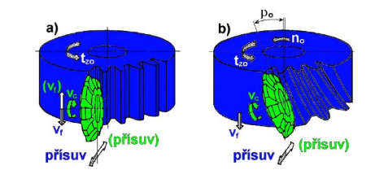
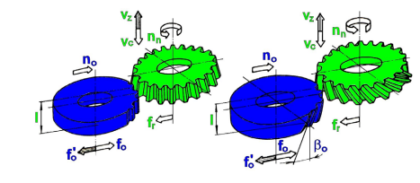
Možnosti výroby ozubených kol
Frézování
Obrážení
Protahování
Protlačování

Slide 6
Chemicko-tepelné zpracování
Nitridování
Cementování
Tepelné zpracování po cementaci

Slide 7
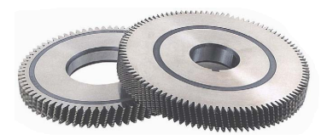
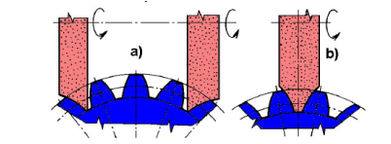
Dokončovací operace
Ševingování
Broušení
Honování
Lapování
Zaběhávání
Válcování

Slide 8
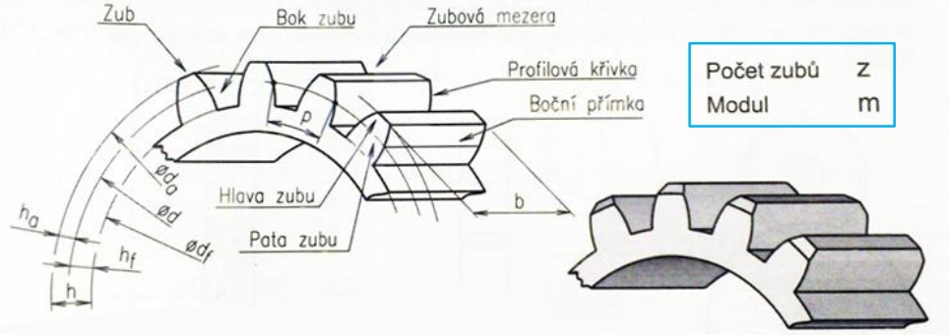
Volba a výpočet základních parametrů
Výpočet roztečné kružnice: D = z ∗ m
Výpočet hlavové kružnice: Da = D + 2 ∗ m
Výpočet délky paty zubu: hf = 1,25 ∗ m
Výpočet patní kružnice: Df = D − 2 ∗ hf
Výpočet délky hlavy zubu: ha = m
Výpočet výšky zubu: h = ha + hf
Výpočet zubové rozteče: t = π ∗ m
Výpočet hlavové vůle: c = 0,25 * m

Slide 9
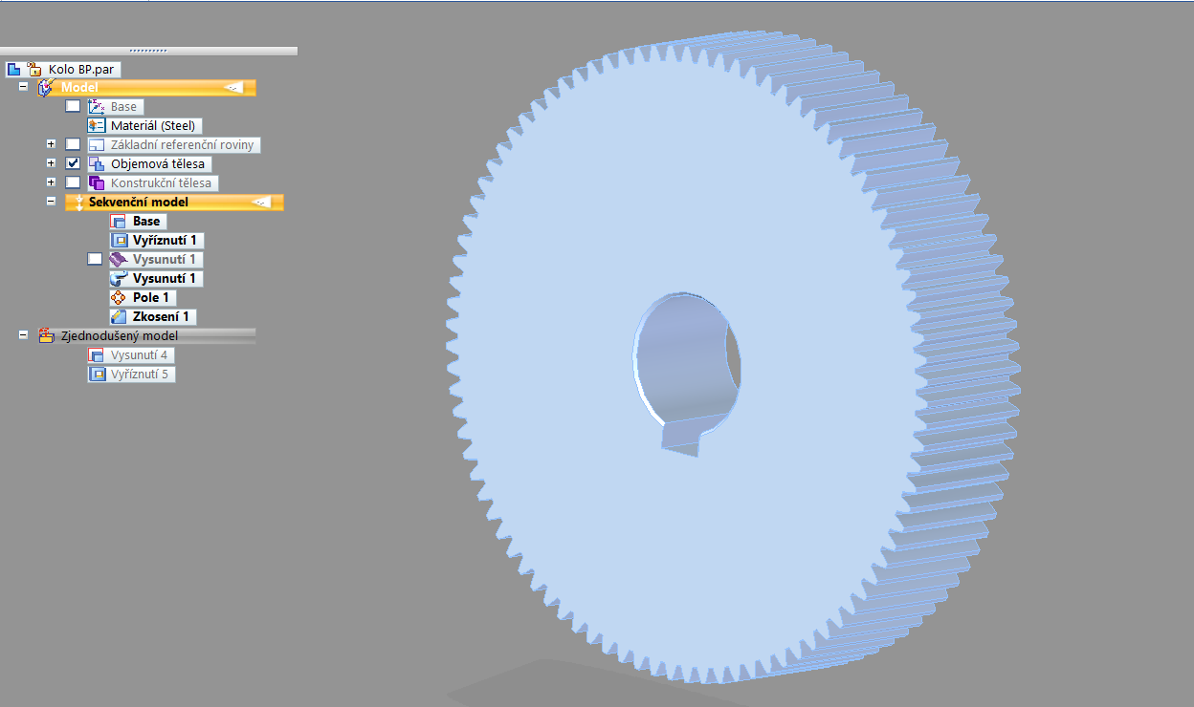
Tvorba 3D modelu

Slide 10
Vlastnosti materiálu ozubeného kola vyráběného frézováním

Slide 11
Vlastnosti materiálu ozubeného kola vyráběného obrážením

Slide 12
Vlastnosti materiálu ozubeného kola vyráběného frézováním

Slide 13
Vlastnosti materiálu ozubeného kola vyráběného obrážením

Slide 14
Cena materiálu ozubeného kola vyráběného frézováním

Slide 15
Vlastnosti materiálu ozubeného kola vyráběného obrážením

Slide 16
Délka chemicko-tepelného zpracování ozubeného kola vyráběného frézováním

Slide 17
Délka chemicko-tepelného zpracování ozubeného kola vyráběného frézováním

Slide 18
Dosahované stupně přesnosti po aplikaci dokončovacích metod na ozubené kolo vyráběné frézováním

Slide 19
Dosahované stupně přesnosti po aplikaci dokončovacích metod na ozubené kolo vyráběné obrážením

Slide 20
Diskuze výsledků
Výroba ozubeného kola vyrobeného frézováním
Materiál
Chemicko-tepelné zpracování
Dokončovací metody
Výroba ozubeného kola vyrobeného obrážením
Materiál
Chemicko-tepelné zpracování
Dokončovací metody

Slide 21
Návrhy opatření
Technologie výroby
Materiál
Chemicko-tepelné zpracování
Dokončovací metody

Slide 22
Závěr
Cíl práce splněn
Zhodnocení nejvhodnějšího postupu při výrobě ozubených kol

Slide 23
Poděkování
Panu Ing. Martin Podařil, Ph.D., Ph.D.
Vedoucí práce
Ing. Jánu Majerníkovi, Ph.D. za konzultace
Konzultant práce

Slide 24
Děkuji za pozornost

Slide 25
Otázky vedoucího a oponenta práce

